Slide 1
Първи ноември
Ден на народните будители

Slide 2
Паисий Хилендарски
История славянобългарска
“Четете и знайте, за да не бивате подигравани и укорявани от други племена и народи.”

Slide 3
Софроний Врачански
“Затова се трудя денем и нощем да изпиша няколко книги на наш български език.”

Slide 4
НЕОФИТ БОЗВЕЛИ
Водач на движението
за църковна независимост
“Българин се родих и живях, българин ще умра.”

Slide 5
ИЛАРИОН МАКАРИОПОЛСКИ
Първи български владика
“Не щем гръцки патриарх!”

Slide 6
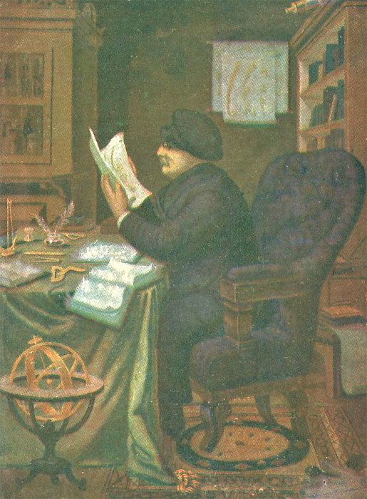
ПЕТЪР БЕРОН
“Всеки, който види тази книжка, ще се зарадва, а най-много учителите.”

Slide 7
ВАСИЛ АПРИЛОВ
“Този капитал завещавам на Габровското училище, за да образова българите ...”

Slide 8
НЕОФИТ РИЛСКИ
Първи учител в Габровското светско училище
“Книжовният език трябва да се опира на народната реч...”

Slide 9
АНАСТАСИЯ ДИМИТРОВА
Първата българска светска учителка в девическо училще
Плевен, 1840г.

Slide 10
ВАСИЛ ЛЕВСКИ
“Българи, турци, евреи и пр. ще бъдат равноправни във всяко отношение.”

Slide 11
ЗАХАРИ СТОЯНОВ
“Днешната наша свобода има безбройно число мъченици...”

Slide 12
ЛЮБЕН КАРАВЕЛОВ
“Ние търсим пълна свобода - народна, лична, човеческа. Който мисли същото, е наш брат.”

Slide 13
ХРИСТО БОТЕВ
“Подкрепи и мен ръката,
та кога въстане робът,
в редовете на борбата
да си найда и аз гробът!”

Slide 14
ПЕТКО Р. СЛАВЕЙКОВ
“България, сладко име,
колко си ми мила ти,
колко жаля мир да има
в тебе щастие да цъфти!”

Slide 15
ИВАН ВАЗОВ
“Българийо, за тебе
те умряха,
една бе ти достойна
зарад тях
и те за теб
достойни, майко, бяха!”

Slide 16
Честит празник на всички българи!

